Slide 1

معاونت بهداشت دانشگاه علوم پزشکی شهید بهشتی
با آموزش دیابت از آینده خود محافظت کنیم

Slide 2

دیابت یا
بیماری...

Slide 3


قبل از ایجاد دیابت بسیاری از افراد مبتلا به پیش دیابت می شوند. میزان قند خون این افراد بالاتر از حد طبیعی است ولی نه به آن اندازه که در تعریف دیابت گنجانده شود. پیش دیابت بسیار شایع است، اما خبر خوب اینکه قابل برگشت هم هست.
برای درمان پیش دیابت باید به پزشک عمومی مرکز خدمات جامع سلامت محل زندگی خود مراجعه نمایید تا تحت راهنمایی و کنترل قرار گیرید.

Slide 4
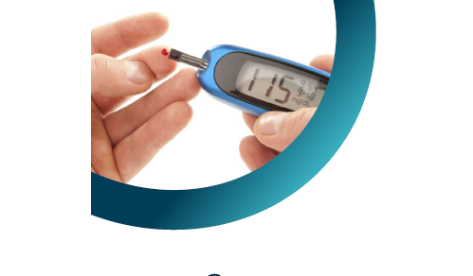
نام های دیگر پیش دیابت
اختلال تحمل گلوکز (IGT)، که به معنای قند خون بعد از غذا بالاتر از حد طبیعی است.
اختلال در گلوکز ناشتا (IFG) ، که به معنای قند خون بالاتر از حد نرمال در صبح، و قبل از خوردن غذا می‌باشد.
سطح هموگلوبینA₁C بین ۵.۷ تا ۶.۴ درصد
  (هموگلوبین A۱C یک شاخص مهم آزمایشگاهی است، نشان‌دهنده‌ متوسط قند خون در طول ۲ یا ۳ ماه گذشته است و در پیگیری درمان بیماران دیابتی باید لحاظ شود. بهتر است میزان هموگلوبینA₁C هر ۳ ماه یکبار در بیماران مبتلا به دیابت سنجیده شود.)

Slide 5
نکات کلیدی در کنترل پیش دیابت و جلوگیری از تبدیل آن به دیابت
کاهش وزن: کاهش مقدار حتی کم وزن 5 تا 7 درصد می‌تواند تاثیر بسزایی داشته باشد.
ورزش مداوم: 150 دقیقه در هفته ورزش مثل راه رفتن تند، یا سی دقیقه در روز، پنج روز در هفته
تغذیه مناسب و سالم
کنترل استرس
افراد مبتلا به پیش دیابت بایستی هر 6 ماه یکبار به مراکز خدمات جامع سلامت و یا پایگاه بهداشتی جهت مراقبت و کنترل مراجعه نمایند.

Slide 6
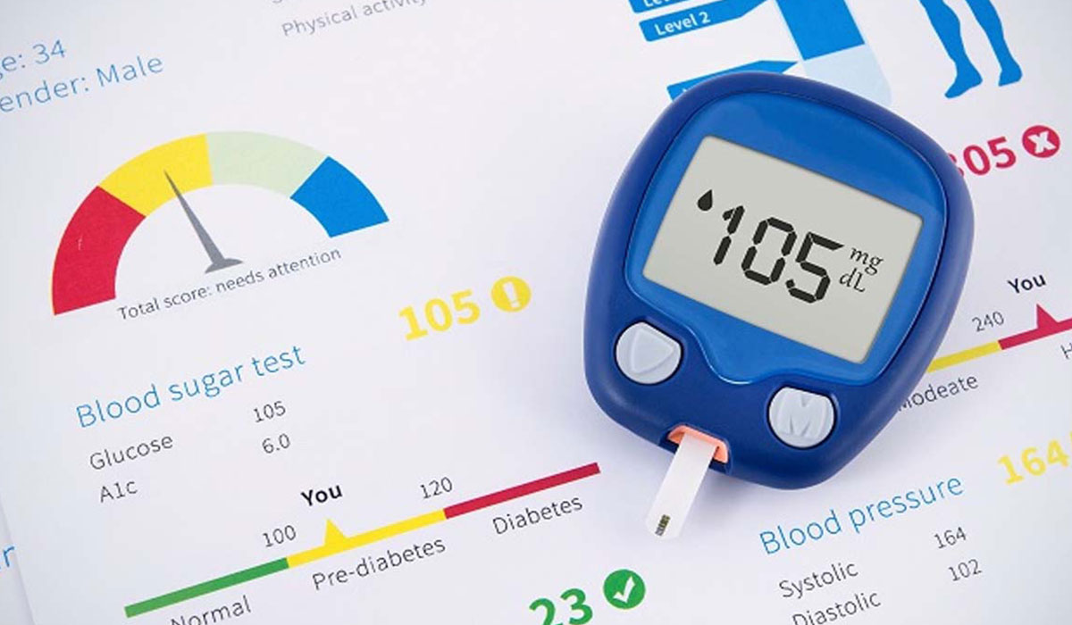
علایم پیش دیابت
افراد مبتلا به پیش دیابتیک علائم واضحی ندارد.
کنترل سالانه قند خون بهترین روش در تشخیص پیش دیابت و دیابت است.

Slide 7
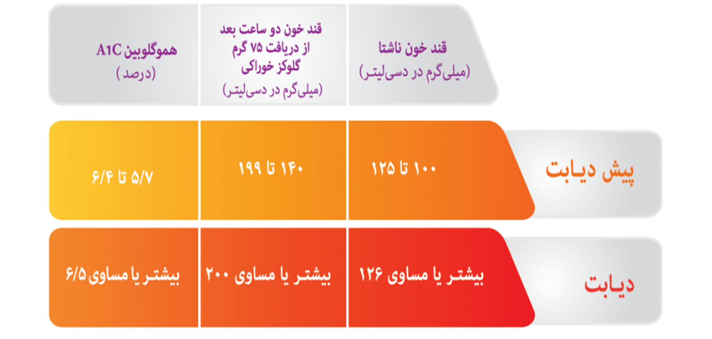
معیارهای آزمایشگاهی تشخیص دیابت چه هستند؟

Slide 8
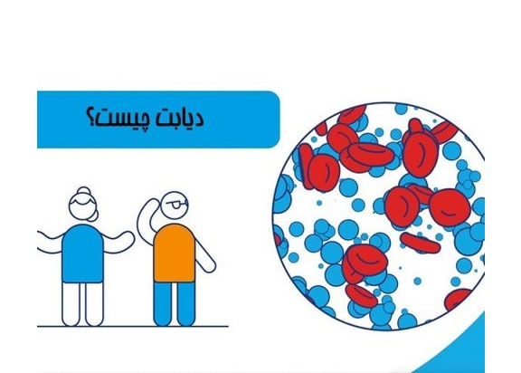

Slide 9
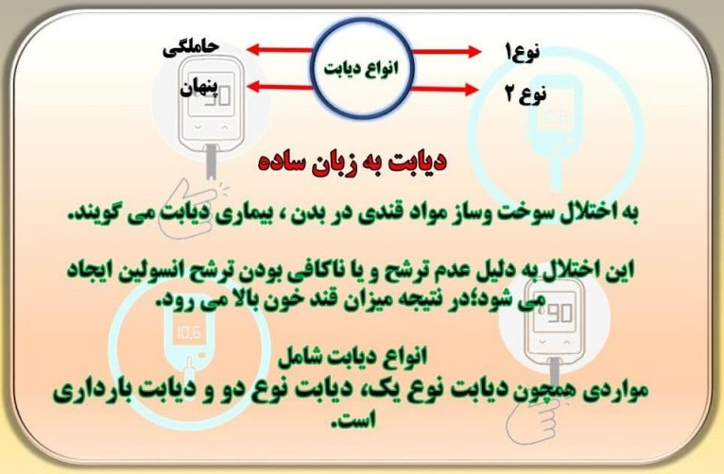

Slide 10
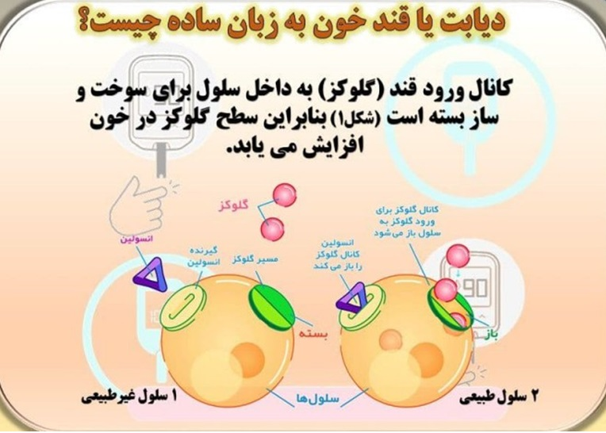

Slide 11
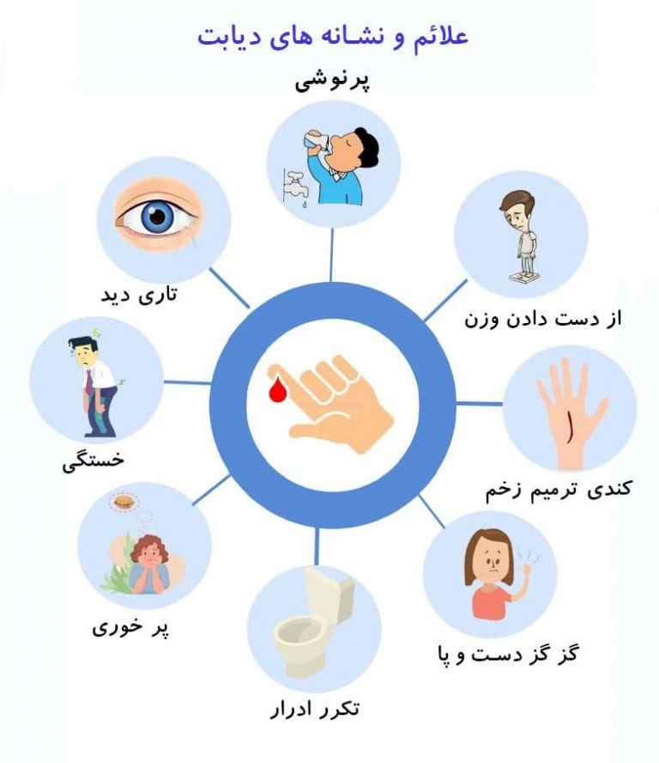

Slide 12
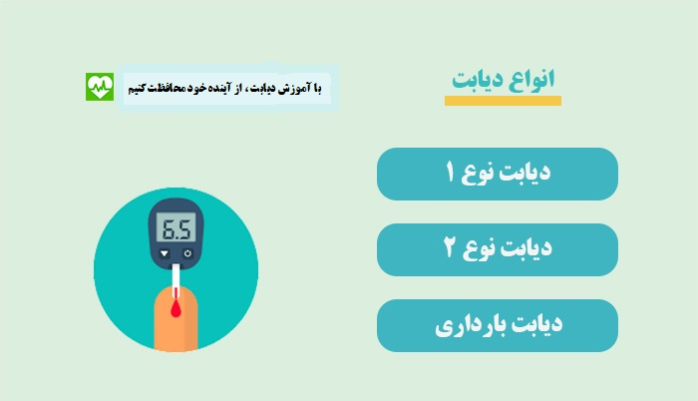

Slide 14

دیابت نوع 1
دیابت نوع ۱ یک اختلال خود ایمنی می‌باشد که شامل ۵-۱۰% تمام موارد ابتلا به دیابت می شود. عمدتا این بیماری در کودکان و نوجوانان خود را نشان می دهد. در دیابت نوع ۱، پانکراس میزان بسیار کمی‌ انسولین تولید می‌کند یا اصلا تولید نمی کند.

Slide 15
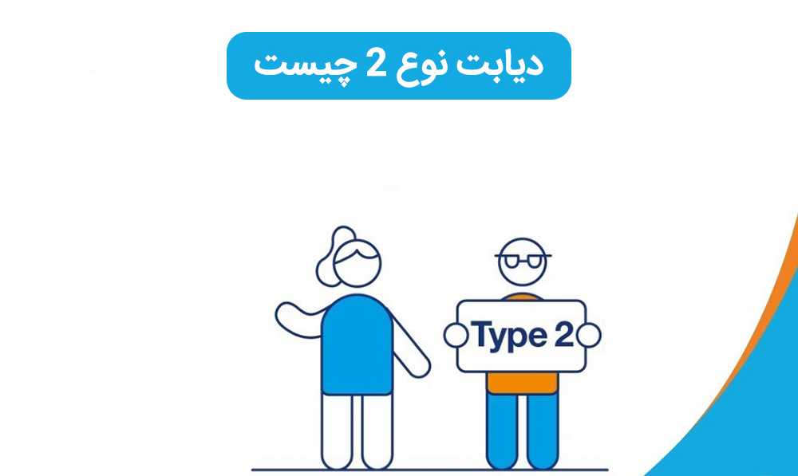

Slide 16

دیابت نوع 2
دیابت نوع دو که از آن به عنوان دیابت غیر وابسته به انسولین نیز یاد می‌شود، شایع‌ترین نوع دیابت در جهان است که معمولاً به دلیل مقاومت سلول‌های بدن نسبت به انسولین رخ می‌دهد.
دیابت نوع دو در بزرگسالان ( افراد بالای 40 سال) بیشتر دیده می‌شود ولی به دلیل اضافه وزن، کاهش تحرک و تغذیه‌ نامناسب شیوع آن در جوانان و نوجوانان هم رو به افزایش است.

Slide 17
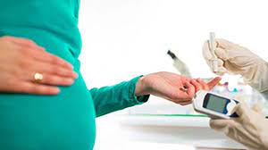
دیابت بارداری
در دیابت بارداری، فرد باردار برای اولین بار با افزایش قند خون روبرو می‌شود. هرچند علائم و نشانه‌های دیابت بارداری معمولاً پس از زایمان از بین می‌رود، اما این زنان در آینده مستعد ابتلا به دیابت نوع دو خواهند بود.

Slide 18


Slide 19
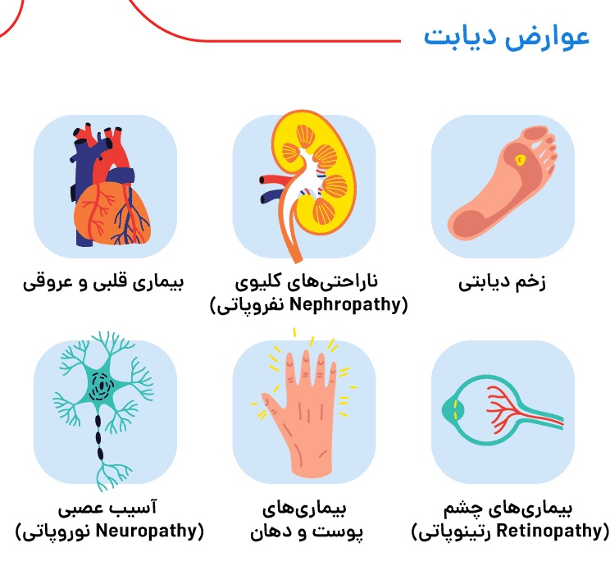

Slide 20


Slide 21


Slide 22
نکات تغذیه ای در پیشگیری از دیابت
میوه‌جات و سبزیجات بیشتری بخورید . هرروز4-2 واحد میوه و 5-3 واحد از گروه سبزی ها بخورید. میوه‌جات و سبزیجات متنوع و پررنگ انتخاب کنید مانند کلم بروکلی، اسفناج، ترب، توت فرنگی.
کربوهیدرات کامل بخورید. مصرف نان های سفید و برنج را کاهش داده و نان های سبوس دار، برنج قهوه ای، ماکارونی سبوس دار ، جو و گندم کامل (پوست نگرفته) مصرف کنید.

Slide 23
نکات تغذیه ای در پیشگیری از دیابت
روزانه از انواع حبوبات در وعده های غذایی استفاده کنید .
لبنیات کم چرب خصوصا پرو بیوتیک مصرف کنید.
منابع غذایی حاوی روی، ویتامین C (مرکبات و سبزی های تازه) و ویتامین A (زردآلو، هلو، گوجه فرنگی، و هویج) را در رژیم غذایی خود بگنجانید زیرا این مواد حساسیت به انسولین را افزایش می دهند.
در صورتی که دچار اضافه وزن یا چاقی هستید برای کاهش وزن تحت نظر کارشناس تغذیه اقدام کنید.
برای دریافت برنامه غذایی رایگان و انجام مراقبت های تغذیه ای به مراکز خدمات جامع سلامت مراجعه کنید.

Slide 24
نکات تغذیه ای در بیماران دیابتی
در دیابت نوع 2 اهداف داشتن رژیم غذایی مناسب
  کم کردن مقدار کالری مصرفی روزانه،
  کاهش وزن و پایین آوردن قند، چربی و فشار خون در صورت وجود می باشد
  داشتن فعالیت ورزشی مرتب نیز کمک بسیار زیادی در رسیدن به اهداف بالا می کند.
  اقدام اصلی جهت رسیدن به اهداف فوق،
    کاهش میزان مصرف کربوهیدرات ها و چربی ها
    افزایش تعداد وعده های غذایی به 6 وعده و کاهش حجم مواد غذایی مصرف شده در هر وعده

Slide 25
منبع علمی :
تهیه شده توسط گروه پیشگیری و کنترل بیماری های غیرواگیر با همکاری گروه آموزش و ارتقا سلامت و گروه آموزش و ارتقا سلامت معاونت بهداشت دانشگاه علوم پزشکی شهید بهشتی

